Slide 2


Agenda
1
Sekilas Perseroan
2
Industri
3
Strategi
4
Pencapaian

Slide 3

SEKILAS PERSEROAN

Slide 4
MDIA merupakan penyedia konten hiburan yang senantiasa dinamis
PT Intermedia Capital Tbk. (MDIA) merupakan induk usaha dari ANTV, satu dari 10 TV FTA yang memiliki izin bersiaran secara nasional di Indonesia.
MDIA mencatatkan pertumbuhan pendapatan 2016 sebesar 26,7%, dan merupakan pertumbuhan tertinggi diantara perusahan-perusahaan media yang sahamnya diperdagangkan di Bursa Efek Indonesia.
Pada tahun 2016, ANTV menerapkan strategi jitu dengan memaksimalkan jumlah pemirsa yang dijangkau daripada memilih bersaing langsung dengan kompetitor pada jam tayang prime time. Strategi tersebut dirancang untuk meningkatkan TVS ANTV disetiap segmen jam tayang (daypart) diluar prime time.
Kesuksesan ANTV dalam menyajikan konten-konten yang berkualitas tercermin pada meningkatnya pangsa pemirsa. Rata-rata pangsa pemirsa ANTV selama 4 bulan pertama tahun 2017 meningkat menjadi 15,6 dari 13,6 di tahun 2016 dan 11,8 di tahun 2015. Bahkan pada bulan Januari 2017 ANTV berhasil mencatatkan rekor pangsa pemirsa bulanan tertinggi yakni sebesar 17,3.
Pada tahun 2016, MDIA memperoleh penghargaan dari
1. Warta Ekonomi sebagai “Indonesia FastestGrowing Issuer 2016” untuk kategori Periklanan, Percetakan & Media; dan
2. Indonesia Institute for Corporate Directorship (“IICD”)dalam acarara the 8th IICD Corporate Corporate Governance Conference and Award sebagai “ The Most Improved Company” berdasarkan system penilaian Asean Corporate Governance.
Pada tahun 2017, kembali mendapatkan penghargaan oleh Warta Ekonomi sebagai “The Winner of Indonesia Most Innovative Business Award 2017” untuk kategori Periklanan, Percetakan & Media.

Slide 5
Kinerja Keuangan MDIA Kuartal I/2017
(IDR miliar) | 1Q 2016A | 1Q 2017A | Peningkatan (Penurunan) %
Pendapatan | 355,7 | 520,3 | 46,3%
Beban Program dan Penyiaran | 115,7 | 173,6 | 50,0%
Beban Umum dan Administrasi | 100,1 | 133,9 | 33,7%
Beban Penyusutan | 15,3 | 14,5 | -5,2%
EBITDA | 139,9 | 212,8 | 52,1%
EBITDA Marjin (%) | 39,3% | 40,9%
Laba (Rugi) Bersih* | 91,4 | 145,8 | 59,5%
Laba (Rugi) Bersih terhadap Pendapatan (%) | 25,7% | 28,0%
* Laba bersih (rugi) yang diatribusikan kepada pemilik entitas induk
5

Slide 6
Kinerja Keuangan MDIA 2012A-2016A
(IDR miliar) | 2012A | 2013A | 2014A | 2015A | 2016A
Pendapatan | 622,2 | 851,0 | 1.365,8 | 1.386,0 | 1.756,6
Pertumbuhan Pendapatan (%) | 26,2% | 36,8% | 60,5% | 1,5% | 26,7%
Beban Program dan Penyiaran | (223,8) | (275,6) | (432,6) | (476,0) | (543,3)
Beban Umum dan Administrasi | (227,8) | (294,8) | (392,9) | (457,7) | (613,5)
Beban Penyusutan | (32,7) | (36,7) | (58,9) | (65,9) | (63,2)
EBITDA | 170,6 | 280,7 | 540,3 | 452,2 | 599,9
EBITDA Marjin (%) | 27,4% | 33,0% | 39,6% | 32,6% | 34,1%
Laba (Rugi) Bersih* | 43,5 | 119,0 | 353,2 | 256,7 | 645,6
Laba (Rugi) Bersih terhadap Pendapatan (%) | 7,0% | 14,0% | 25,9% | 18,5% | 36,8%
* Laba bersih (rugi) yang diatribusikan kepada pemilik entitas induk

Slide 7
INDUSTRI

Slide 8


Demografi Indonesia didominasi oleh populasi perempuan, muda serta bertumbuhnya segmen kelas menengah
Social Economic Classification (SEC)
Perempuan
Laki-laki
78%
51,7
48,3
Umur
2016
2017
Perempuan
51,2
51,7
Laki-laki
48,8
48,3
Sumber: 1 Jan - 30 Apr 2016 & 1 Jan – 30 Apr 2017, Total TV, 11 Cities, Reach 000’s

Slide 9
Belanja iklan bersih di Indonesia tumbuh sebesar 53% untuk periode 2011 – 2016 dan terus tumbuh. TV FTA tetap merupakan platform utama untuk beriklan
Belanja Iklan Bersih Industry
Sumber: Media Partners Asia April 2017
(USD juta)
2,874
3,019
2,729
2,540
2,336
2,132
1,986
1,952
1,804
1,600
1,389
66%
66%
65%
64%
64%
63%
62%
61%
60%
60%
60%

Slide 10
ANTV sukses menjadi stasiun pilihan pemirsa wanita
Belanja iklan khususnya perempuan mempresentasikan 60% total belanja iklan 2015
INDEX
Year | Female | Male
2010 | 95 | 105
2011 | 96 | 104
2012 | 99 | 101
2013 | 102 | 98
2014* | 104 | 96
2015 | 111 | 89
2016 | 125 | 75
2017** | 122 | 78
Sumber: AGB Nielsen Media Research, 11 Cities, Index by Month, 1 Jan 2013 – 30 Apr 2017
*) tanpa World Cup 2014, **) 1 Jan 2017 – 30 Apr 2017

Slide 11
STRATEGI

Slide 12
ANTV menerapkan strategi “setiap jam tayang (daypart) merupakan Prime Time untuk pemirsa yang dibidik”
TVS %
#3
EARLY MORNING SLOT
SMI, Sinema Malam, Lensor, Topik, Tuyul&Mbak Yul
02.00 – 05.59
(ALL PEOPLE)
06.00 – 12.59
(ALL PEOPLE)
13.00 – 16.29
(ALL PEOPLE)
16.30 – 22.29
(ALL PEOPLE)
22.30 – 25.59
(ALL PEOPLE)
12,1%
#1
Morning Slot
Animasi Pagi, Putri Duyung Animasi Siang
19,6%
Noon Time Slot
Anandhi & GEET
#1
21,6%
Prime Time Slot
Archana, Gopi, Lonceng Cinta, Mohabbatein, Cahaya Cinta
#3
12,2%
Night Time Slot
Take Me Out Indonesia, PESBUKERS
#3
12,7%
Sumber: AGB Nielsen Media Research, 11 Cities, 1 Jan – 30 Apr 2017. All People

Slide 13


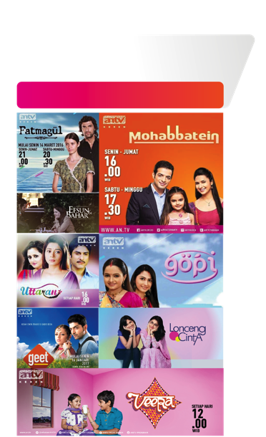



“Keberhasilan” ditopang oleh mengkombinasikan konten lokal dan asing
DRAMA SERIES
PROGRAMS
ENTERTAINMENT
PROGRAMS
MORNING
CINEMA
NEWS & SPORT PROGRAMS
13

Slide 14




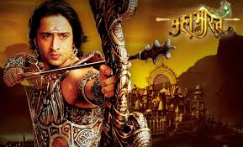




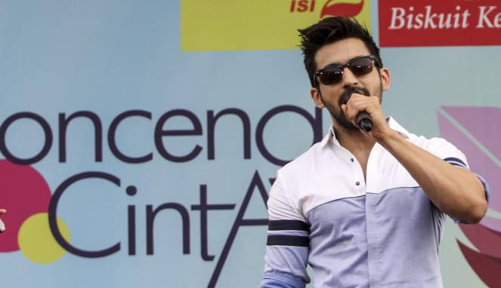

Guna mempererat hubungan dengan pemirsa, para “Bintang” membintangi program-program lokal
Cinta Di Langit Taj Mahal 1 & 2
Roro Jonggrang
Malaikat Kecil Dari India
Mahabharata:
Shaheer Sheikh
Jodha Akbar:
Ravi Bhatia
Jodha Akbar:
Ravi Bhatia
Veera:
Bhavesh Balchandani
Harshita Ojha
Uttaran:
Vaishali Thakkar
2017
PLAN

Slide 15
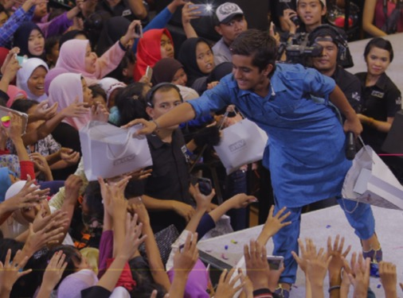
Membawa “para bintang” lebih dekat ke pemirsa terbukti sukses meningkatkan loyalitas penonton ANTV
Meet & Greet Veera
(All People)
Ketemu Uttaran
(All People)
Meet & Greet Lonceng Cinta
(All People)
Meet & Greet Thapki
(All People)
Meet & Greet Baalveer
(All People)
Meet & Greet Gopi
(Female)
Rahasia Hati Cansu & Hazal
(F 25+ Upper)

Slide 16

Signature show di ANTV didasarkan program drama unggulan

Slide 17

















Program-program baru ANTV di 2017
ANIMATION
INDIAN SERIES
Swaragini
Kasam
Swabhiman
Ishqbaaz
Shani
Ek Tha Raja Ek Thi Rani
Ek Hasina Thi

Slide 18
PENCAPAIAN

Slide 19


Pencapaian rata-rata pangsa pemirsa selama 2017 mencapai 15,6%, menduduki posisi kedua diantara stasiun TV FTA, melebihi ekpektasi untuk berada di Top 3
Rata-rata Pangsa Pemirsa ANTV
(2001-Sekarang)
Share (%)
Sumber: AGB Nielsen Media Research, all people, 1 Jan 2001 – 30 Apr 2017

Slide 20

MDIA memperoleh Penghargaan dan Sertifikasi
MDIA dianugrahi penghargaan
The 8th IICD Corporate Governance
Conference And Award untuk kategori
“the Most Improve” dalam penerapan
GCG berdasarkan sistem penilaian
Asean Corporate Governance
Scorecard.
MDIA dianugerahi oleh Warta
Ekonomi sebagai “Indonesia Fastest
Growing Issuer 2016” untuk kategori
Periklanan, Percetakan & Media.
MDIA dianugerahi oleh Warta
Ekonomi sebagai “The Winner of Indonesia Most Innovative Business Award 2017” untuk kategori
Periklanan, Percetakan & Media.

Slide 21
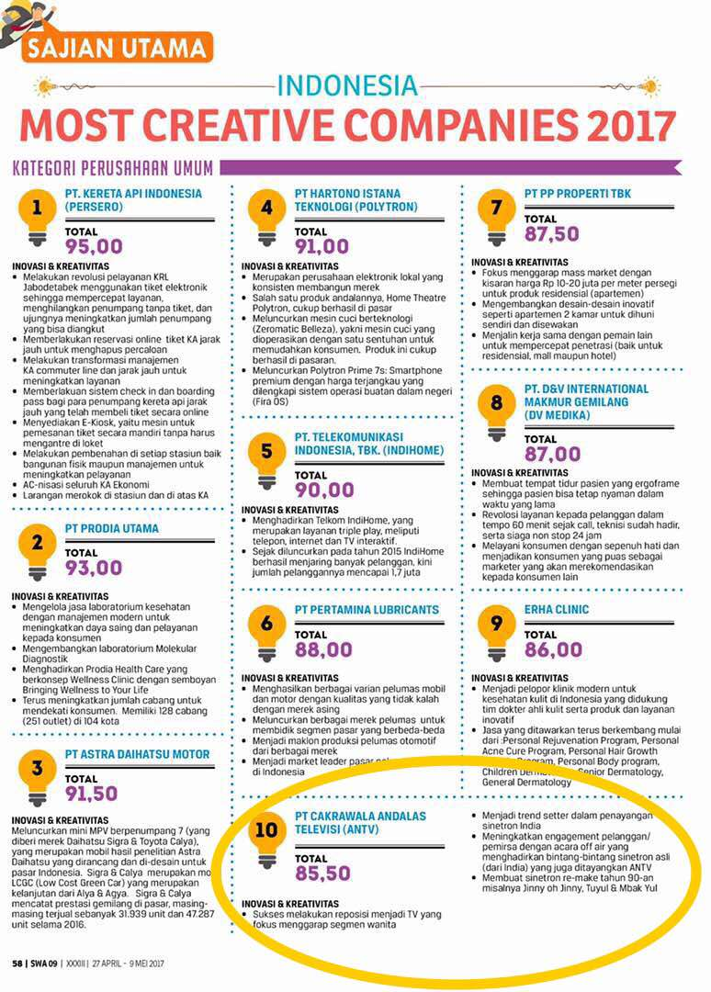

ANTV peringkat #10 dalam jajaran Perusahaan Terkreatif tahun 2017
PT CAKRAWALA ANDALAS TELEVISI (ANTV)
Strategi dan repositioning ANTV yang lebih fokus kepada segmen perempuan
#1 Most Creative Company (MEDIA)
#10 Most Creative Company

Slide 22
Terima Kasih

